Slide 1
锁相环电路设计
复旦大学电子工程系 陈光梦

Slide 2
锁相环的工作原理
锁相环的基本结构
鉴相器
压控振荡器
环路滤波器 ，K_{f} 通常是一阶或二阶低通函数

Slide 3
常用的鉴相器
鉴相器的主要参数是鉴相范围与鉴相增益 K_{d} = dV_{d} /dθ
乘法器
  鉴相范围为 0~π ，鉴相增益 K_{d} 与乘法器的增益有关，允许小信号输入，适用于输入为模拟信号的场合
  实例：集成PLL芯片NE564中的鉴相器
  乘法器芯片AD835（-3dB带宽250MHz，使用方便）
  用二极管构成的双平衡电路（极低噪声，适用于微弱信号。实际电路可参见教科书《高频电路基础》图6-11，其中高频变压器通常采用传输线变压器结构）
异或门
  鉴相范围为 0~π ，鉴相增益 ，适用于数字电平输入的信号。对信号噪声不敏感，有可能锁定在输入信号的高次谐波上（其中V_{H} 是鉴相器的输出高电平，默认其输出低电平为0）
  实例：集成PLL芯片HC4046中的鉴相器1

Slide 4
鉴相-鉴频电路（PFD）
  鉴相范围为 -2π~+2π ，鉴相增益 （其中V_{H}是鉴相器的输出高电平，默认其输出低电平为0），数字电平输入。以两个输入信号的上升沿触发，输出大部分时间处于高阻态，只有两个输入信号产生相位差（上升沿错开）后才输出高电平或低电平脉冲；当相位差超出其鉴相范围之后，其输出变化会维持在高电平或低电平状态，所以它具有鉴频功能。由于边沿触发，对输入信号中的噪声敏感。
  实例：集成PLL芯片HC4046中的鉴相器2
  集成PLL频率合成器芯片MC14515x系列中的鉴相器
  （绝大部分频率合成器芯片中都采用这种鉴相-鉴频器）

Slide 5
常用的环路滤波器
二阶锁相环中的环路滤波器

Slide 6
三阶锁相环中的环路滤波器
滤波器存在两个极点和一个零点。ω₁与ω₃为极点，ω₂为零点，ω₁<ω₂<ω₃

Slide 7
    常用的压控振荡器
压控振荡器的主要参数是可控频率范围与压控增益 K_{o} = dω_{o} /dV
RC张弛振荡器
  电压或者电流控制，线性较好，频率上限一般不会很高（几十MHz），通常以方波形式输出。大部分集成PLL芯片采用这种VCO
LC振荡器
  以变容二极管作为调谐器件，线性一般，可以有很高的频率上限，通常以简谐波输出
  实例：MC1648（最高振荡频率200MHz）
  MC12148（最高振荡频率1100MHz）
石英晶体振荡器
  以变容二极管作为频率微调器件，线性一般，极高的频率稳定性，但是频率可调范围很小。除了需要极高稳定性的特殊场合外很少使用

Slide 8
常用的锁相环电路
74HC4046
  鉴相器1为异或门鉴相器
  鉴相器2为边沿触发的鉴相-鉴频器（PFD）
  鉴相器3为JK触发器形式的鉴相器
  VCO为张驰振荡器，CAP接定时电容，R₁确定压控灵敏度，R₂确定起始频率
  最高工作频率约十几MHz
  （不同的生产商可能有不同的参数）
  输入输出均为数字电平信号，最高工作电压+6V
  使用较简单，外接环路滤波器后可以直接构成锁相环系统

Slide 9
NE564
乘法器鉴相，带有输入信号限幅放大电路，最小输入幅度10mV
射耦多谐振荡器结构的压控振荡器，外接电容CAP与内部电阻确定振荡频率
压控振荡器控制信号通过缓冲放大器输出，适用于频率或相位解调
工作电压上限12V，使用频率上限约50MHz

Slide 10
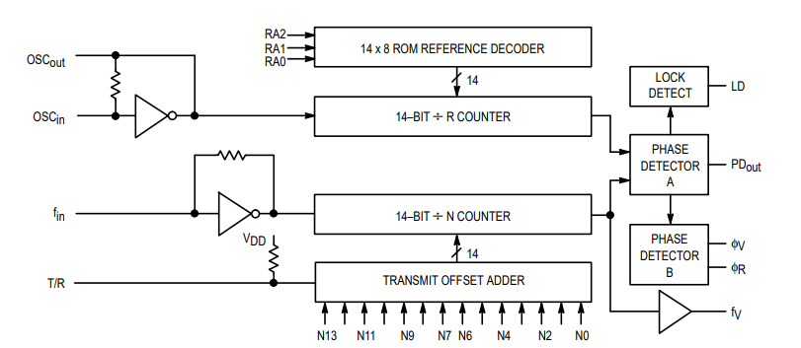
频率合成器芯片MC145151-2
内部集成鉴相-鉴频器（PFD）
内部集成参考信号（石英晶体）振荡器的驱动电路
两个可控分频器（参考信号预分频、反馈信号分频）
电源3~9V
最高工作频率与工作条件有关，最大值为22MHz
注：其实MC14515x是一个频率合成器芯片系列，其中145151的分频系数为并行输入，最为简单

Slide 11
MC145151与其他芯片构成频率合成器
MC12080，预分频器，分频系数为10~80，最高允许输入频率为1.1GHz
MC1648，LC压控振荡器，配置合适的变容二极管后，最高振荡频率225MHz

Slide 12
锁相环电路的主要性能参数
（仅介绍与大部分竞赛题相关的锁相环主要参数）
闭环相位传递函数（稳态过程）
锁相环处于锁定状态时，锁相环的输出与输入信号之间的相位差处于一个动态稳定状态——若输入信号的相位发生变化，则输出信号的相位也随之变化，力图使相位差保持不变，即相位具有跟踪特性。
然而此相位跟踪是通过反馈产生的，与任何实际的反馈控制系统一样，若输入变量（相位）的变化速率变得很高后，反馈系统的控制作用将减弱，导致输出相位的变化速率下降。
所以，锁相环的输出信号相位与输入信号相位之比值是输入信号相位变化速率的函数，这就是锁相环的闭环相位传递函数
注意：上述传递函数中的自变量（频率）并非输入信号的频率，而是输入信号相位变化的频率。例如在调相（PM）信号中，上述自变量对应调制信号的频率，而不是载波的频率

Slide 13
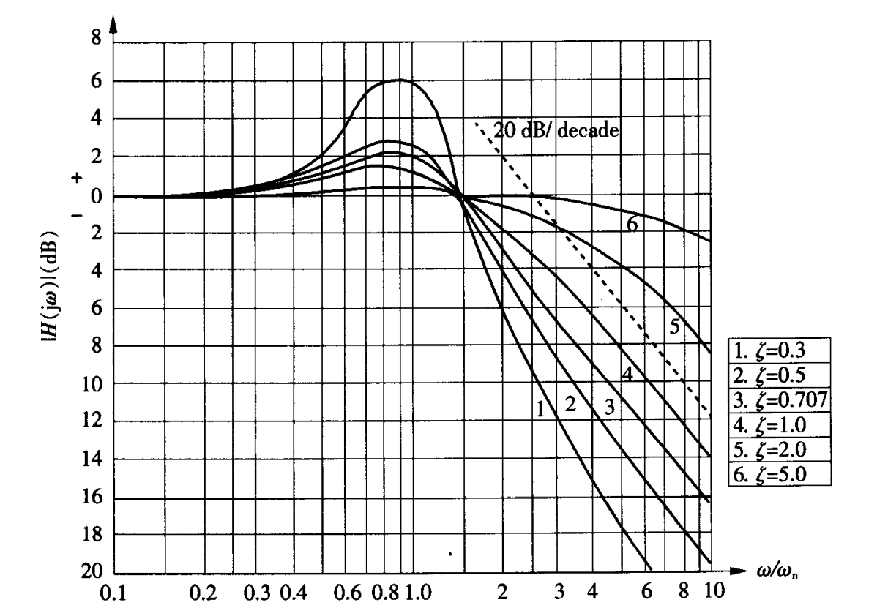
二阶锁相环闭环相位传递函数的波德图
不同阻尼因子条件下的闭环带宽
闭环相位传递函数的模
阻尼因子
自然频率

Slide 14
闭环带宽 ω_{-3dB} 与二阶锁相环的自然频率 ω_{n}
反映锁相环输出对于输入信号相位变化的跟踪范围
相位变化频率远低于闭环带宽时，输出信号的相位变化量（角度）跟随输入信号的相位变化量；相位变化频率远高于闭环带宽后，输出信号的相位变化量将按照20dB/十倍频程（二阶锁相环）或40dB/十倍频程（三阶锁相环）下降
在二阶锁相环中，当 ζ =0.7 时 ω_{-3dB} ≈2ω_{n}
阻尼因子 ζ
反映二阶锁相环中系统对于自由振荡（自激）的阻尼程度，即系统的稳定程度
ζ 等于1时称为临界阻尼， ζ 大于1时称为过阻尼，ζ 等于0~1之间时称为欠阻尼
ζ 等于0时系统自激振荡（输出信号的相位振荡），在过阻尼状态下系统的反应迟钝
通常令ζ 等于0.7左右以获得稳定性与快速性的平衡
注：理论上自然频率与阻尼因子只能针对二阶系统，但由于二阶锁相环是研究最透彻的锁相环，所以常常借用这两个参数来分析高阶锁相环。

Slide 15
锁相环由锁定状态进入失锁的瞬态过程
处于正常锁定状态的锁相环，输入信号的频率变化后，输出信号的频率将保持与输入相同（相位可能发生变化）。然而，当输入信号的频率变化过大或相位变化的速率过高，锁相环也可能从锁定状态进入失锁状态
当输入信号频率以缓慢的速率变化时，输出信号能够跟踪输入信号频率变化的频率范围，称为锁相环的同步范围（或称为保持范围）
当输入信号频率快速变化时，输出信号还能继续与输入保持频率同步的范围，称为锁相环的失锁范围（或称为拉出范围），它小于同步范围
上述两个范围的大小与采用何种鉴相器有关，也与锁相环的闭环参数有关
 |  | 乘法器 | 异或门 | 鉴相-鉴频器
同步范围 | 超前-滞后型环路滤波器
 | 比例积分型环路滤波器 | 取决于VCO的可控频率范围
失锁范围 | 与环路滤波器类型无关
表中所有频率范围公式均假定VCO的可控频率范围大于该公式得到的结果

Slide 16
锁相环由失锁进入锁定的瞬态过程
处于失锁状态的锁相环，由于锁相环的频率牵引作用，逐步缩小频差，最终进入锁定。这个过程为锁相环的捕捉过程。捕捉过程中锁相环的输出频率可能产生周期性的来回振荡，一个来回称为捕捉周期。
捕捉过程与鉴相器输入端的两个信号的初始频差有关，也与锁相环采用的鉴相器类型、环路滤波器类型有关
当初始频差较大时，锁相环要经过多个捕捉周期才能完成锁定，捕捉时间较长，对应的参数称为捕捉范围（或称为引入范围）与捕捉时间。若初始频差大于捕捉范围，锁相环将无法进入锁定状态
当初始频差较小时，锁相环的捕捉时间很短，捕捉过程控制在一个捕捉周期之内，也就是锁相环的输出频率不会发生来回振荡（锁相环并未进入实际意义上的失锁状态，是锁相环稳定工作时常见的情况）。满足这个捕捉过程的最大初始频差称为锁定范围，对应的捕捉时间称为锁定时间

Slide 17
 |  | 乘法器 | 异或门 | 鉴相-鉴频器
锁定范围 | 与环路滤波器类型无关
锁定时间
捕捉范围 | 超前滞后型 环路滤波器 |  |  | 取决于VCO的 可控频率范围
 | 比例积分型 环路滤波器 | 取决于VCO的可控频率范围
捕捉时间 | 超前滞后型 环路滤波器
 | 比例积分型 环路滤波器
其中Δω₀为初始频率偏差，即输入的参考频率与反馈到鉴相器的VCO初始频率的偏差，V_{H}为鉴相器的输出高电平。τ₁与τ₂分别等于环路滤波器中的1/ω₁与1/ω₂（见前面第5页）
表中所有频率范围公式均假定VCO的可控频率范围大于该公式得到的结果

Slide 18
四个频率范围的总结
同步范围：准静态条件下锁相环能够跟踪输入信号的最大频率范围
失锁范围：动态条件下锁相环能够跟踪输入信号的最大频率范围
捕捉范围：锁相环能够捕捉输入信号的最大频率范围，可能有较大的捕捉时间
锁定范围：在动态条件下锁相环能够正常工作的最大频率范围
每个频率范围都是指在锁相环中心频率两侧的频率差，例如实际锁相环的正常工作频率范围为 f₀±锁定范围
大小比较：同步范围>捕捉范围>失锁范围>锁定范围

Slide 19
锁相环性能参数的简要总结
锁相环的闭环带宽ω_{-3dB}或自然频率ω_{n}
  闭环带宽越大，锁相环的锁定范围越大、锁定时间越短，捕捉范围（采用PFD者除外）也增大，动态响应趋好
  闭环带宽反映了对于输入信号相位（频率）变化的跟踪范围，在需要将输入信号中的频率变化滤除的应用中，其闭环带宽有限制
锁相环的阻尼因子ζ
  阻尼因子越大，稳定性越好
  阻尼因子增大后，锁定范围与捕捉范围（采用PFD者除外）均变大，但是上升时间与调整时间均变长即快速性变差，需要折衷
增益K_{d}K_{o}
  增益增加，捕捉范围与同步范围均增大

Slide 20
锁相环的参数与环路滤波器参数的关系
二阶锁相环的闭环稳态参数（环路滤波器电路见第5页）
  采用超前-滞后滤波器：
  采用比例积分滤波器：
  其中K=K_{d}K_{o}/N，N为反馈回路中的分频系数（没有分频器则N=1）
  在R₂<<R₁，K>>ω_{n}条件下（大部分集成锁相环满足此条件）

Slide 21
三阶锁相环的开环频率特性
稳定条件是穿越频率ω_{T}位于ω₂和ω₃之间（最好是这两个频率的几何平均值），穿越点斜率为-20dB/dec
ω₃/ω₂影响锁相环的稳定性。取ω₃/ω₂等于4~10时系统的稳定性大致与二阶锁相环的阻尼因子0.7左右的稳定性相当。大的ω₃/ω₂相当于大的阻尼因子，锁相环的稳定度增高但瞬态特性变差；小的ω₃/ω₂则相反

Slide 22
用二阶锁相环的理论估算三阶锁相环性能的方法
  理论上，三阶锁相环没有自然频率、阻尼因子等概念。但是通常在三阶锁相环的环路滤波器中 C₂ 的容量远小于 C₁ 的容量，因此由它形成的极点影响较小，这种情况下可以忽略 C₂ 求得类似二阶环的“自然频率”与“阻尼因子”，然后以此为根据，估计锁相环的瞬态性能以及失锁状态下的捕捉、同步等性能

Slide 23
锁相环电路的一般设计过程
设计锁相环电路的前提
输入信号（参考信号）的性质
  频率（或频率范围）
  频率变化（或相位变化）的速率
  幅度与波形（此项或可通过外部电路加以改变）
  噪声（信噪比）
对于输出信号的要求
  输出频率恒定（载波跟踪型），还是随输入变化（调制跟踪型）
  输出频率的稳定性（信噪比、相位抖动等）

Slide 24
    选择鉴相器
取决于输入信号与反馈信号的性质
信号含有明确的边沿信息，或者可以通过转换手段获得明确的边沿信息，那么采用PFD是最佳的选择（例如频率合成器的信号通常总是符合上述要求的，所以总是采用PFD）
信号边沿信息不很明确，例如带有噪声或毛刺，不能用PFD（因为毛刺信号会引起PFD的误动作），但可以选用异或门鉴相器，异或门对于噪声不敏感
信号带有强噪声，几乎无法通过整形手段得到其边沿信息，通常只能选择模拟乘法器作为鉴相器
在信号频率极高的情况下，只能以正弦波形式出现，此时的鉴相器只能采用乘法器

Slide 25
    选择与设计压控振荡器
压控振荡器的参数：中心频率、可控频率范围、增益K_{o}
大部分应用中，总是要求压控振荡器的中心频率尽可能接近载频或同步信号频率，这时有最大的同步范围以及最短的捕捉时间，振荡器的可控频率范围则根据信号可能的变化范围确定
在频率合成等应用中，输出信号的频率范围可能很宽，此时振荡器的的中心频率不是重点，设计时只要满足可控频率范围能够覆盖需要的输出频率范围即可
如果要求输出信号有很高的频率准确度，可以考虑采用石英晶体振荡器，但此类振荡器的频率变化范围很小，只适合窄频应用
注：由于VCO的f-V特性不一定是线性的，所以其中心频率f₀未必就在其可控频率范围的中点，通常f₀指VCO控制电压等于鉴相器输出电压的中心值时的振荡频率。

Slide 26
    指定锁相环的关键参数
一、稳定性
阻尼因子取0.7左右（0.5~1，或可略超此范围）
用开环频率特性设计时，需保证穿越点前后-20dB/dec的宽度保持在4~10倍频率范围
二、闭环带宽
载波跟踪型锁相环要求其闭环带宽远小于调制频率，调制跟踪型锁相环要求其闭环带宽远大于调制频率
若输入信号中混有强噪声，要求有窄的噪声带宽，大部分情况下噪声带宽与闭环带宽同数量级，具体数值根据输出信噪比的要求确定
三、兼顾失锁状态响应要求
具体问题具体分析，常见的是对于响应时间的要求
闭环带宽变窄后，通常其捕捉带变窄、捕捉时间变长，如果对捕捉过程有要求就要修改锁相环其他方面的参数或结构
某些频率合成器中要求输出频率频繁地变化（跳频），这时可能对于快捕时间有要求，应根据要求修改参数

Slide 27
    确定锁相环的阶数
在选定锁相环电路后，环路滤波器是最后需要计算的部件，也是决定锁相环电路性能的主要部件
首先要指定锁相环的阶数。通常锁相环是二阶或三阶的，其主要区别在于锁相环的闭环频率特性在高频端的下降速率不同，二阶锁相环以-20dB/dec速率下降，三阶锁相环以-40dB/dec速率下降。显然由于三阶锁相环的下降速率较高，可以更好地过滤输入信号中的噪声与波动，使得输出信号的相位抖动减小。更高阶数的锁相环虽然能够获得更好的效果，但是考虑系统复杂度与获得的性能改善之间的平衡后较少采用

Slide 28
计算环路滤波器的元件参数
二阶锁相环的环路滤波器电路可参见前面的介绍。注意其中的比例积分电路采用的是反相积分器形式，具体电路中要修正反馈信号的相位关系。环路滤波器的元件参数按照指定的自然频率与阻尼因子进行设计
三阶锁相环的环路滤波器电路可参见前面的介绍，同样要注意其中的比例积分电路采用的是反相积分器。环路滤波器的元件参数通常用锁相环的开环频率特性进行设计，也可以用近似二阶的方法（忽略C2）估计锁相环的性能

Slide 29
锁相环的调试
确定电源全部正常
开环调试VCO：将环路滤波器断开，外加VCO的控制电压，监视VCO的输出是否符合设计要求，包括频率范围、中心频率、输出幅度。若反馈回路有分频器，可一起检查
检查鉴相器：断开反馈，外加两个信号，改变其中一个频率（从略小于另一个 变到略大于另一个），应该看到环路滤波器的输出有变化（采用集成锁相环芯片时，大部分情况下可忽略此步骤，除非怀疑鉴相器故障）
闭环锁相环，检查锁定情况。芯片有锁定输出端的可直接检查其电平。也可直接改变输入信号频率，观察输出频率是否随之改变，用这个方法还能测量锁相环的同步范围
如有必要，可测量锁相环的锁定过程。具体做法是：突然改变输入信号频率，然后用示波器观察VCO的输入电压变化情况（单次触发模式可保持观察结果），这个电压变化过程就是输出频率的变化过程，也就是锁相环的锁定过程

Slide 30
设计例一
用NE564设计一个FM信号解调电路。输入信号幅度200mV，载频 f₀ = 1.20MHz，最大频偏Δf_{m} = 100kHz，调制频率20Hz~20kHz。

Slide 31
一些常规参数的选取
电源电压取5V，电源退耦电容按照常规取10μF+0.1μF
C₆与C₇是耦合电容，实际取0.1μF
R₆₇为输入电阻，实际取1kΩ（如果前面有前置放大器，也可取射频电路中最常见的50Ω）
2号引脚可接偏置电阻，确定鉴相器的偏置电流与鉴相增益，实验中开路即偏置电流为0。查NE564的数据手册可知，此时鉴相增益 K_{d}≈0.46，VCO的压控增益 K_{o}≈5.9f₀，其中f₀是VCO的中心频率
R₉是VCO输出的集电极上拉电阻，此电阻小些则VCO输出波形陡峭些，但是受到晶体管集电极电流的制约而不能过小，本实验中取1kΩ
C₁₄是输出滤波电容，根据解调后信号的频率确定其容量。本实验中取4700pF（也可以外接其它滤波电路）

Slide 32
关键参数的计算
与VCO有关的元件计算：
VCO的中心频率应该接近输入信号的载频，据NE564的数据手册给出的公式计算振荡电容C₀
实际取390pF。式中R_{VCO}=100Ω是芯片内部电阻
VCO的输出频率范围应该大于±100kHz。考虑到芯片内部的集成电阻阻值可能有较大的偏差，实测了压控振荡器的输出频率范围，结果是：在 f₀ = 1.20MHz时压控振荡器的输出频率可控范围为±400kHz，远大于输入的最大频偏。
    实测压控振荡器输出频率范围的方法：锁相环开环，直接在VCO输出端加直流电压测试。由于NE564的鉴相器输出差分信号，所以注意所加的直流电压必须满足差分要求

Slide 33
与环路滤波器有关的元件计算
NE564的鉴相器是集电极输出，其R_{LF}为集电极负载电阻，同时也是超前滞后型环路滤波器（见第5页）中的R1，所以这里要计算的是R2与C
在FM解调电路中，VCO的输出始终跟踪输入信号的频率，是一个调制跟踪型锁相环，锁相环的闭环带宽应该远大于最大调制频率F_{max}，即
将F_{max}=20kHz、K_{d}≈0.46，K_{o}≈5.9f₀，R_{LF}=1300（芯片内部电阻）等代入上式，计算得到环路滤波器的电容C₄、C₅ 应该小于1.6×10⁻⁷，实际取值比这个计算值小得多，取C₄ = C₅ = 0.01μF，此时ω_{n}≈5×10⁵（≈80kHz）
取ζ=0.707，根据 计算R₂（即电路中的R₄、R₅）等于284，实际取270Ω

Slide 34
验算锁相环的锁定范围
  用锁相环作FM解调，必须保证锁相环时时都处于锁定工作状态（除了开始时有一段捕捉过程外），所以要验算其锁定范围
  采用乘法器的锁相环锁定范围=2ζω_{n}，将ω_{n}≈5×10⁵ 、 ζ=0.707 代入，得到锁定范围为7×10⁵，即112kHz，大于输入信号的最大频偏，可以保证锁相环正常锁定工作
  （由此也可看出，前面计算环路滤波器电容时，为何自然频率取值要比计算值大许多。实际上这个例子中还是取小了，再大一些更好）
实际测试结果
  在输出脚（pin 14）可观察到很好的解调波形。输出频率与调制频率相同，输出幅度约为400mV_{p-p}，大约有2.5V的直流偏移（该偏移就是鉴相器的输出中心电位）

Slide 35
讨论
由于VCO的可控振荡频率范围约为±400kHz，而输入信号的最大频偏是±100kHz，如果锁相环完全是线性的，则此电路的解调输出幅度就是VCO最大控制电压的1/4（即鉴相器最大输出电压的1/4）。从这一点看，在锁相环FM解调电路中，似乎VCO的可控振荡频率范围小一点对于提高解调输出电压有利。
但是，锁相环NE564中的鉴相器为乘法器，是非线性的，另外VCO也带有一定的非线性。减小VCO的可控频率范围意味着鉴相器的输出范围加大，也就导致输出的非线性失真加大，所以并不能任意减小VCO的可控振荡频率范围。
另外，这种应用中的锁相环必须时时维持锁定，所以输入信号与反馈信号之间的相位差不能大于鉴相器的鉴相范围。乘法器的鉴相范围理论上是±π/2，实际上考虑噪声、非线性等因素后大约只能有±π/4。在这个约束条件下，锁相环的闭环带宽、VCO的可控振荡频率范围均不能太小。
实际上此实验电路是笔者用以说明锁相环设计过程的一个示例，真正的FM解调很少使用这个基于锁相环的解调电路。

Slide 36
设计例二
设计一个基于PLL的频率合成器，要求输出频率范围为90MHz~110MHz，频率步进值为100kHz，锁定时间不大于1ms
方案选择：
满足本题要求的锁相环电路较多，如MC145151-2、MC145152-2、ADF4001、ADF4002等。
MC145151-2与MC145152-2包含一个鉴频-鉴相器、一个RF信号分频器N与一个参考信号分频器R。两个芯片均需外接VCO。内部分频器的分频系数通过并行输入方式进行预置。芯片的最高工作频率在5V供电条件下大约为15MHz。由于此频率不高，所以在较高频率工作时需要外接高速预分频电路。
ADF4001与ADF4002的内部结构与MC145151-2大致相同，但性能要好很多。其工作频率达100MHz以上，无需高速预分频电路，但分频系数的设置方式为3线串行方式，所以必须以微处理器处理。
本例采用MC145151-2进行设计。

Slide 37
设计的电路如下，其中所有分频系数均可通过拨码开关设置（当然也可以用微处理器设置）

Slide 38
设计过程1，常规参数
1、选取电源电压为+5V，该电压可以满足MC145151、MC12080与MC1648三个芯片的电源要求。每个芯片都配有电源退耦电容0.1μF（图中未画出）
2、除了LF中标为C的电容、MC145151的pin26与pin27的对地电容（石英晶体两端的电容）外，其余电容均为耦合电容或旁路电容，全部取10nF
3、石英晶体两端的电容是振荡电容，取常规值20pF
4、R3是隔离环路滤波器与VCO的隔离电阻，取值大一点好（只要保证它与变容二极管电容构成的RC时间常数不太大即可），实际取值10kΩ
4、考虑工作频率较高，全部元件采用贴片封装，且制作印制板
5、由于VCO（MC1648）为PECL器件，其输出电压幅度较小（峰峰值小于1V），可以考虑在其输出增加一级放大器（图中未画），采用高速运放或者MMIC均可。采用运放时要考虑其电源电压与其余三个芯片的兼容；采用MMIC时要考虑其输出是否会饱和，必要时应降低其增益

Slide 39
设计过程2，参考频率
基于锁相环的频率合成器，其输出频率为f_{o}=N×f_{r}，其中 N 为反馈通道的分频系数（对于前面的电路来说就是MC145151的N分频数×MC12080的预分频数），f_{r} 是输入鉴相器的参考频率。通常通过改变 N 来改变输出频率，而 N 最小为1，所以输入鉴相器的参考频率 f_{r} 应该等于步进频率或者步进频率/整数
MC145151的参考频率由石英晶体提供。考虑到题目要求频率步进为100kHz，所以石英晶体的谐振频率应该是R×100kHz或R×100kHz/某整数
由于R是MC145151的参考分频数，它只有8、128、256、512、1024、2048、2410以及8192等几种，而MC145151的最高工作频率为15MHz，所以选择石英晶体的频率为12.80MHz，参考分频系数R=128，此时的fr=100kHz
备注：由于MC145151的参考分频数较少，石英谐振器的频率选择受到很大的限制，许多频率未必市场上有现货。从这个角度看，ADF4001与ADF4002可能是一个更好的选择

Slide 40
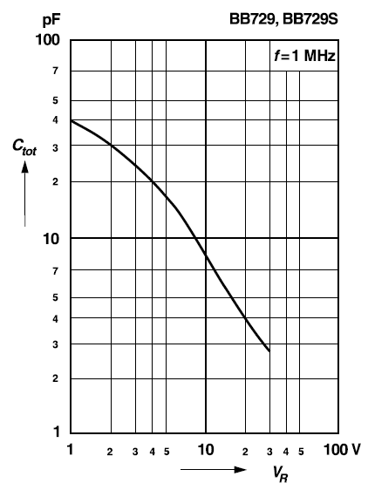
设计过程3，VCO
VCO芯片MC1648需外接变容二极管构成谐振回路。变容二极管的控制电压是前面鉴相器的平均输出电压，最大电压范围为0~5V。VCO的输出频率范围必须大于90MHz~110MHz
选取变容二极管BB729，它可以工作在VHF频段（30MHz~300MHz），数据手册提供的容量-反偏电压特性如右图
根据此图，当反偏电压为1V~4V时，容量变化为40pF~20pF，按照电路中两个二极管头对头串联的接法，谐振电容的容量是20pF~10pF，变化倍率=2。构成谐振回路后谐振频率的变化倍率为1.4，大于题目要求的110/90=1.22，所以此设计满足题目要求

Slide 41
按谐振回路的平均电容为15pF、频率=100MHz计算，振荡回路的电感量
L≈170nH
实际上由于分布参数的存在，这个数值只能提供大致的参考，具体电感需要在调试中修正。为了调试方便，电感可以采用可调磁芯的结构或者干脆用漆包线绕成空心线圈（例如用直径0.62mm的漆包线，在直径5.2mm的某种圆珠笔芯上密绕6匝后抽出笔芯，其电感量大约是180nH。拉松些可以减少其电感量，压紧些则可以增加其电感量）
计算VCO的平均增益：
由 得
电压1V~4V谐振电容20pF~10pF，所以
所以

Slide 42
设计过程4，环路滤波器
环路滤波器的参数确定了锁相环的闭环带宽与阻尼因子，即确定了锁相环的工作状态，包括稳定性、响应速度等。对于频率合成器来说有以下几项
一、为了降低锁相环输出的相位抖动，要求锁相环的自然频率远低于输入鉴相器的参考信号频率，大致关系是自然频率比参考频率低一个数量级或更多
二、随着自然频率（闭环带宽）的下降，锁相环的捕捉范围下降，捕捉时间加长。题目要求锁定时间（实际上是捕捉时间）不大于1ms，设计时需考虑此因素
设计过程如下：首先根据上述第一条，暂定ω_{n}=2π×10kHz=6.28×10⁴（参考频率为100kHz，取其十分之一），阻尼因子按常规取0.7
然后考虑锁相环的暂态过程
锁相环频率合成器通过改变反馈系数换频，在频率改变过程中反馈到鉴相器的信号频率有一个突变，所以在换频的瞬间一定处于失锁状态，要考虑的是失锁后是否能够恢复锁定以及需要的时间，即捕捉范围与捕捉时间

Slide 43
本设计中采用了PFD以及超前滞后环路滤波器，因此捕捉范围仅受限于VCO的可控振荡频率范围（见17页的表），前面VCO的设计中已经保证了其频率范围大于整个频率合成器的输出频率范围，因此捕捉范围没问题
捕捉时间为 ，下面计算其中各参数
（其中K=K_{d}K_{o}/N）
  已知PFD增益K_{d}=V_{H}/4π =5/4π =0.4 (V/rad)，VCO增益K_{o}=6.7×10⁷ (rad/secV)，分频系数 N=(90~110)MHz/100kHz = 900~1100，取中间值1000后 K=2.65×10⁴。再将ω_{n}=6.28×10⁴代入，得(τ1+τ2)=6.7μs
  由于此时间常数极小，所以即使输入鉴相器的初始频差Δω₀=2π×20MHz（相当于频率从90MHz直接跳到110MHz），捕捉时间也不到20 μs。鉴于此情况，决定大幅度减小自然频率（可以极大改善输出的相位抖动），取ω_{n}=6.28×10³。此时鉴相器的初始频差20MHz时捕捉时间接近1ms，符合题目要求

Slide 44
接下来计算环路滤波器的元件参数
据20页的公式，超前滞后型环路滤波器的元件参数为
将ω_{n}=6.28×10³、ζ=0.7、 K=K_{d}K_{o}/N=0.4×6.7×10⁷/1000=2.68×10⁴等参数代入上述方程，得到
取C=1μF，R1=490Ω，R2=190Ω（实际取510Ω与200Ω）
至此全部设计完成
关于减小自然频率可改善输出相位抖动的说明：
在锁定状态下，PFD鉴相器的输出是不连续的，通常会有包含频率等于参考频率的波动及其高次谐波，还会有低于参考频率的成分出现。这些电压波动应该被环路滤波器滤除干净后加到VCO，没有滤干净的部分就引起输出的相位抖动。显然，自然频率越低即滤波器的RC时间常数越大，PFD输出的波动成分就滤除得越干净。

